Slide 1
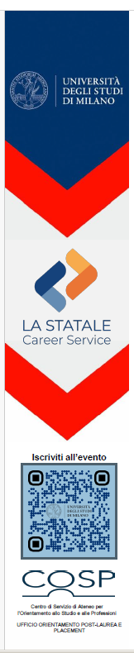
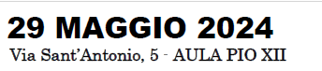
Laurea Magistrale
e formazione post laurea: i nuovi percorsi
M. Lusignani; L. Pasquot; L. Consolo

Slide 2
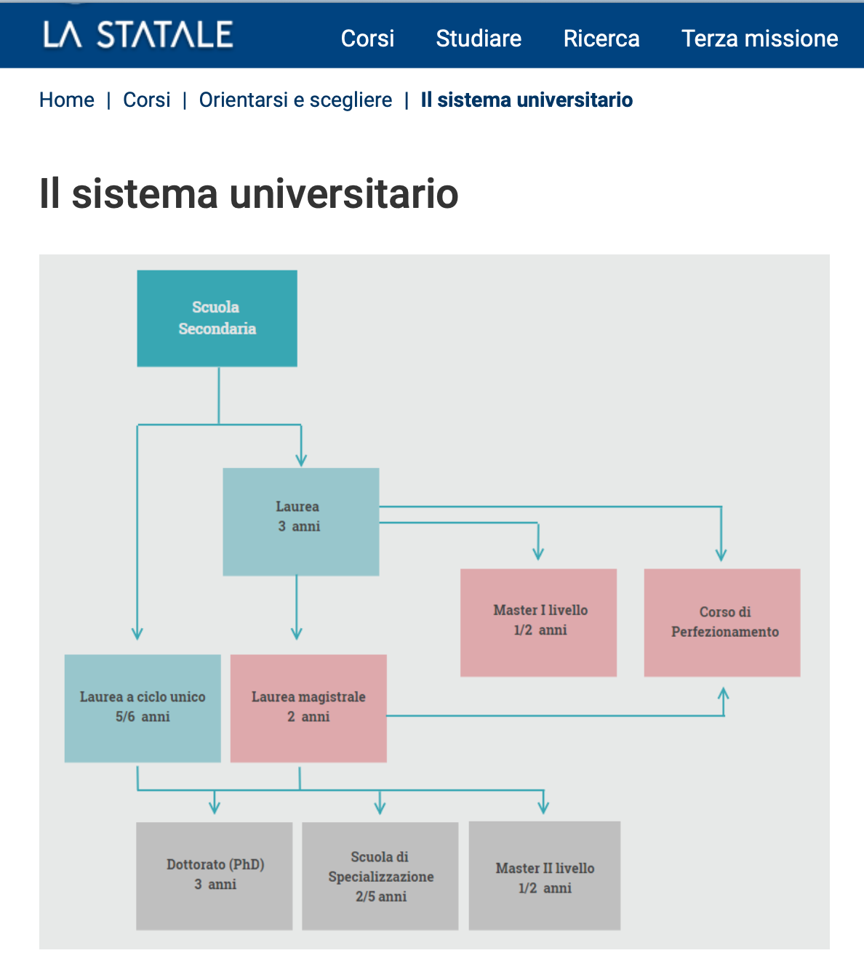
Il percorso di scelta post laurea
le inclinazioni personali ……argomenti che suscitano interesse
la conoscenza dei corsi e dei programmi …analizzare e confrontare piani di studio e se si è motivati ad affrontarli…
il futuro professionale….preparazione e abilità nel costruirsi un curriculum vitae di qualità…e mercato del lavoro…
preparare i test in ingresso….. utilizzare materiali in riferimento alle conoscenze richieste dai bandi...

Slide 3

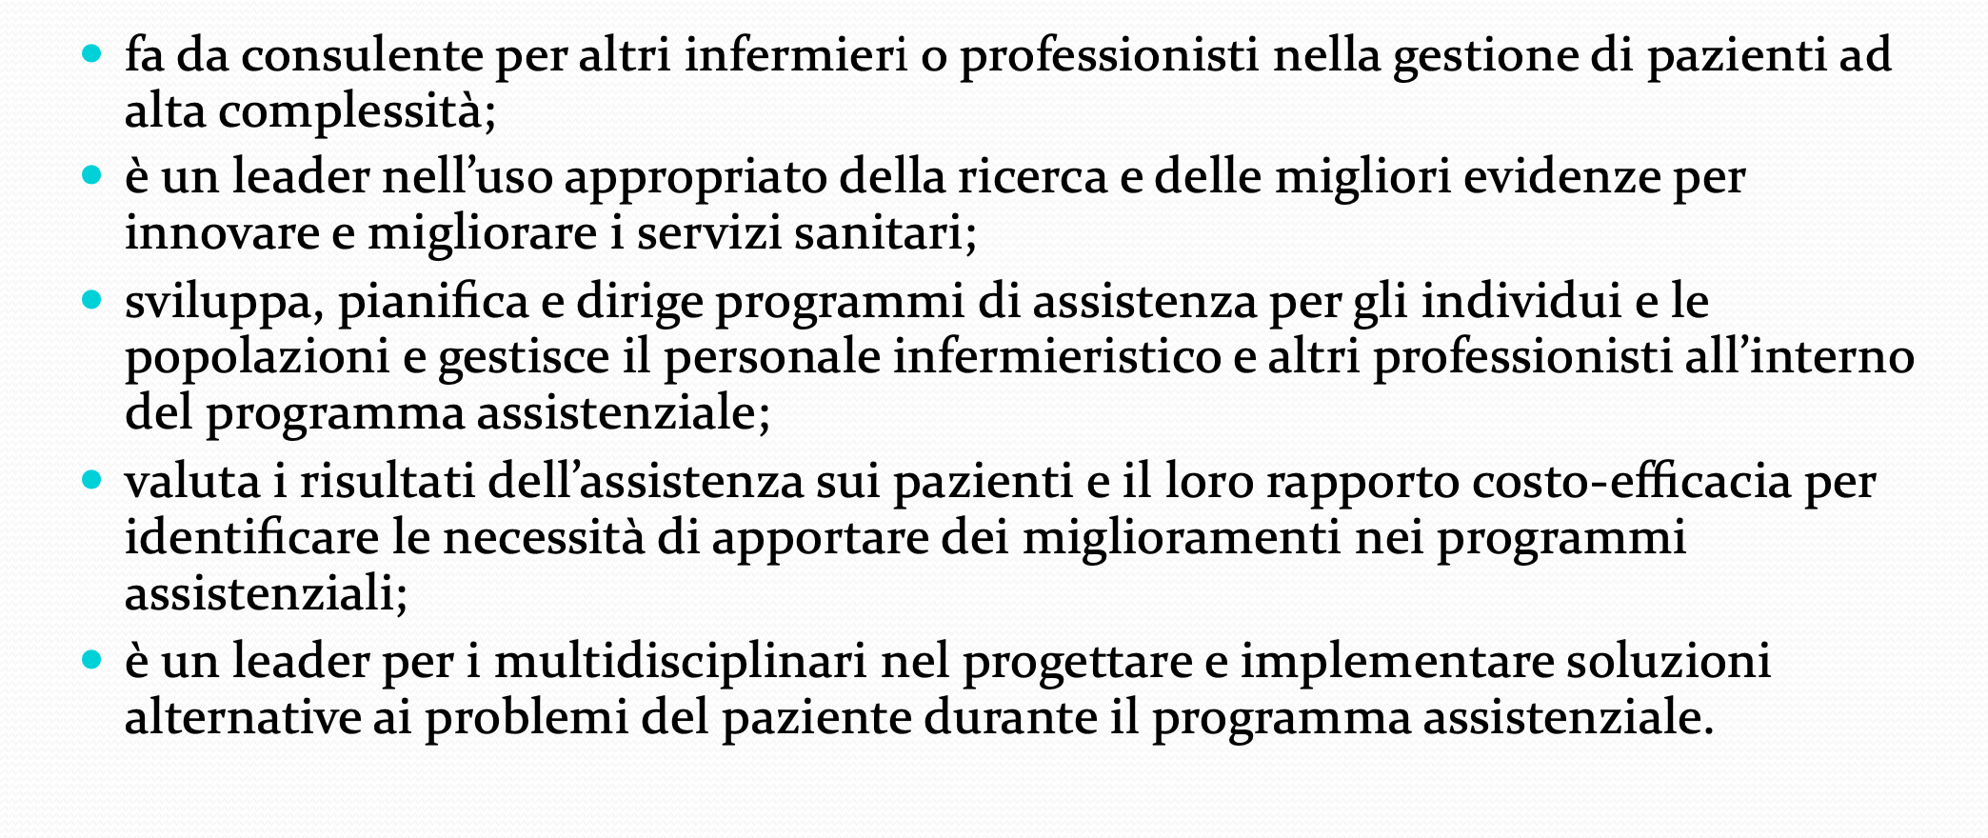
è un leader per i gruppi multidisciplinari nel progettare e implementare soluzioni alternative
ai problemi del paziente e dei gruppi di pazienti nell’attuazione di programmi assistenziali

Slide 4
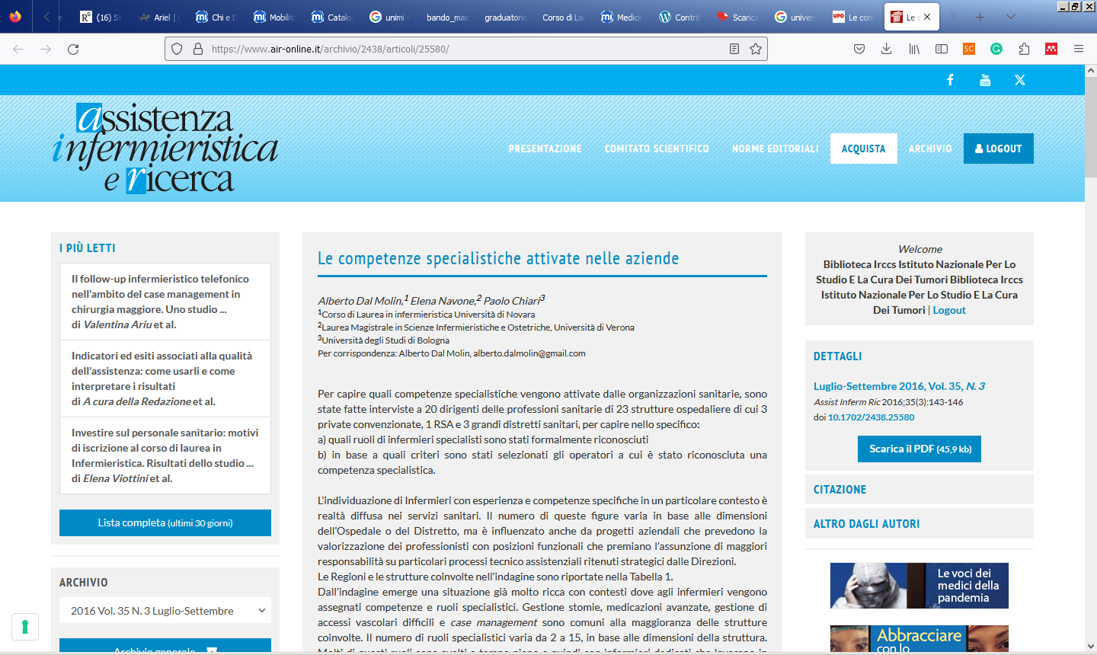
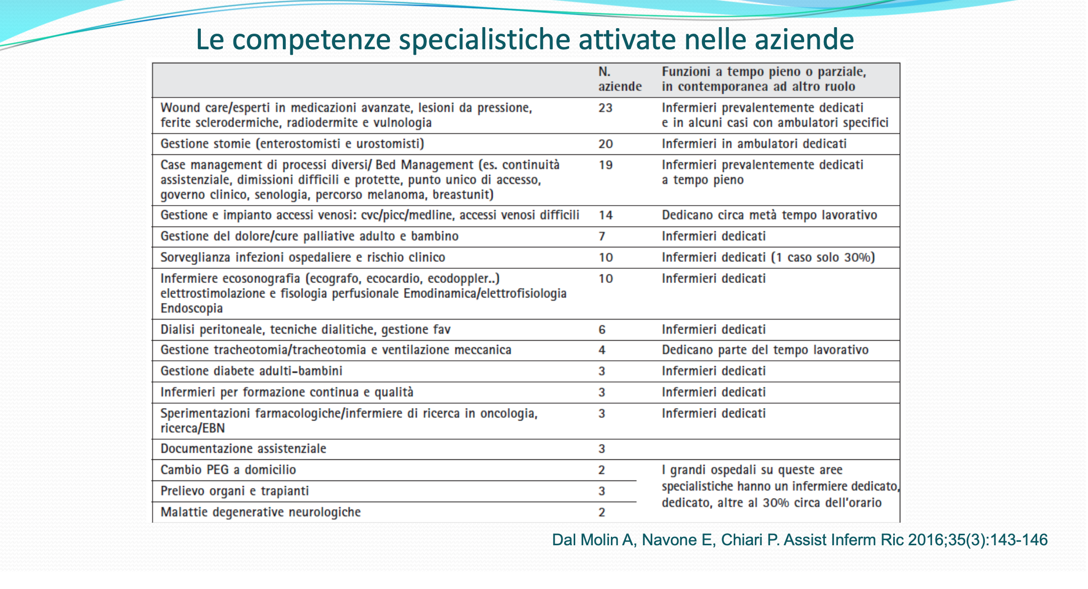

Slide 5
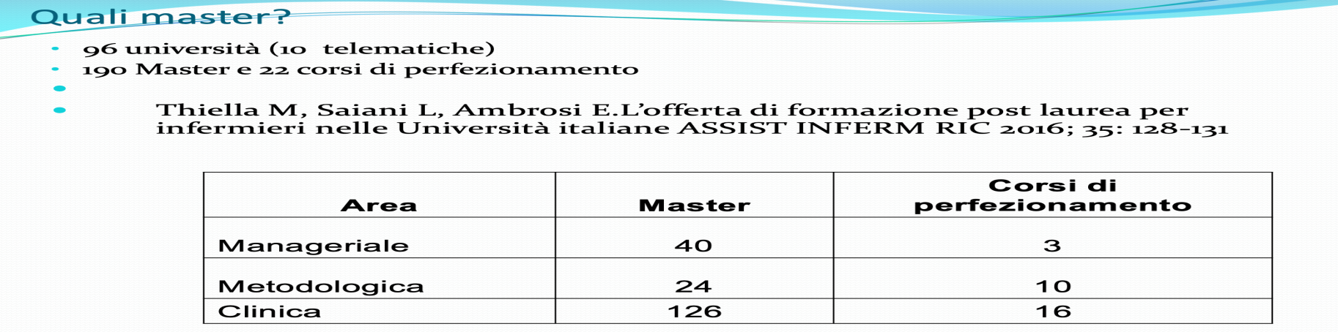
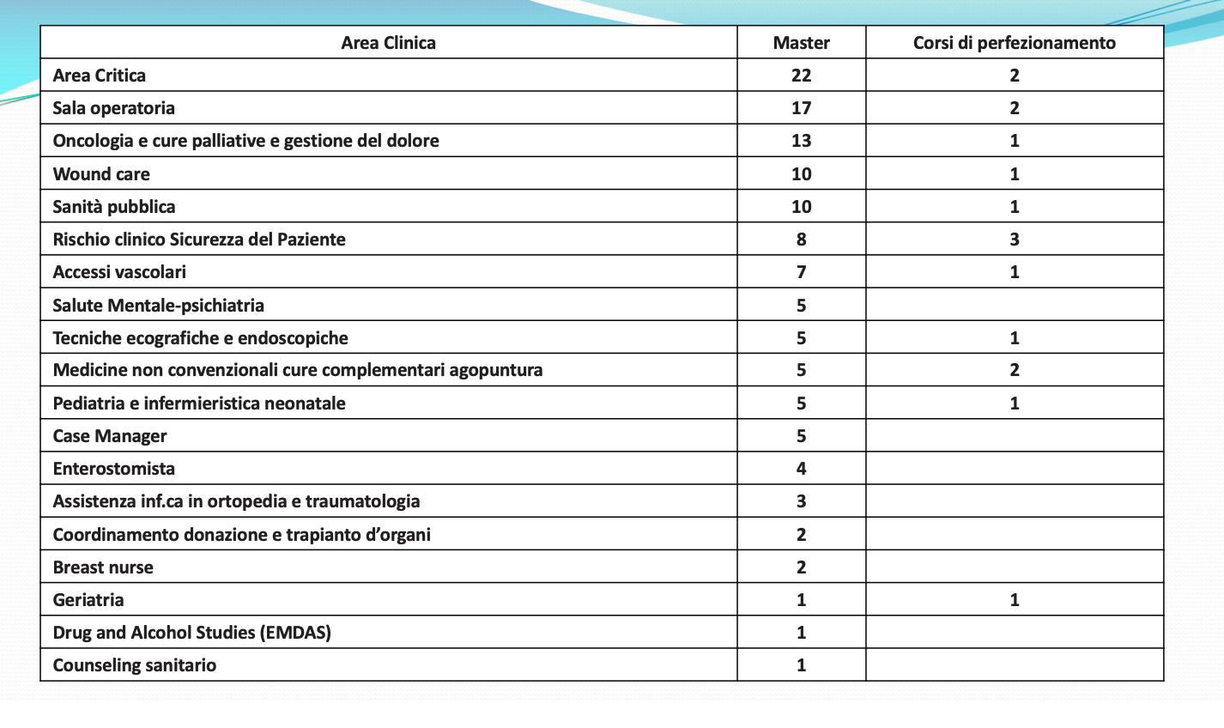
30 MAGGIO 2022
Via Festa del Perdono, 7 – AULA MAGNA

Slide 6
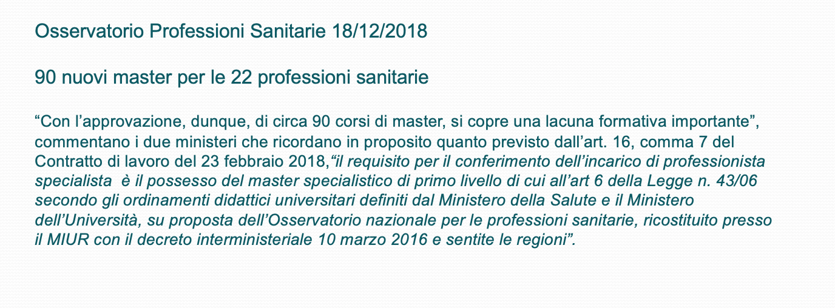
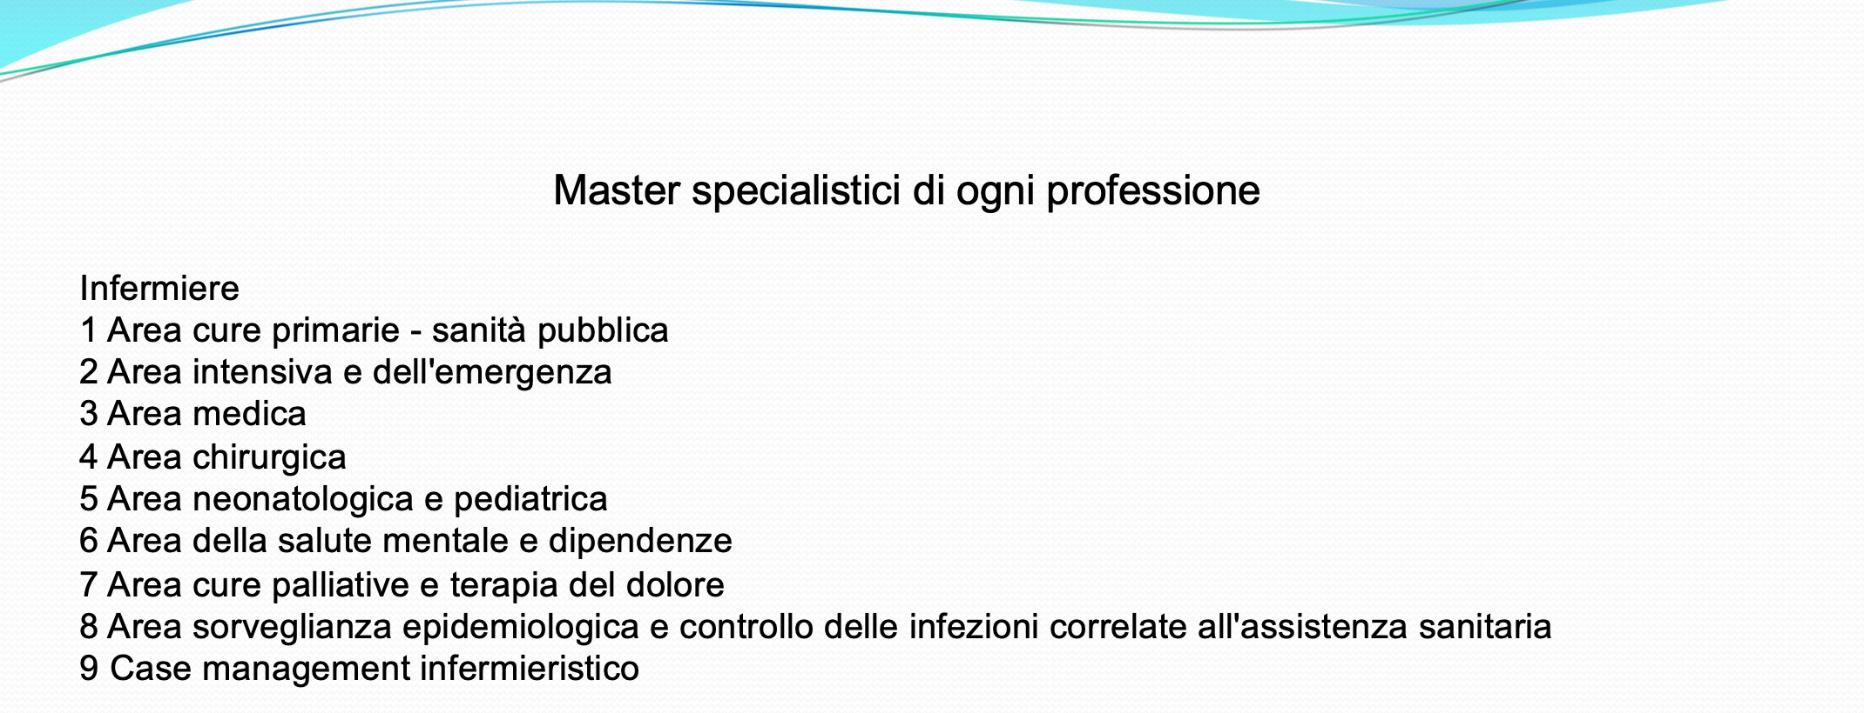

Slide 7
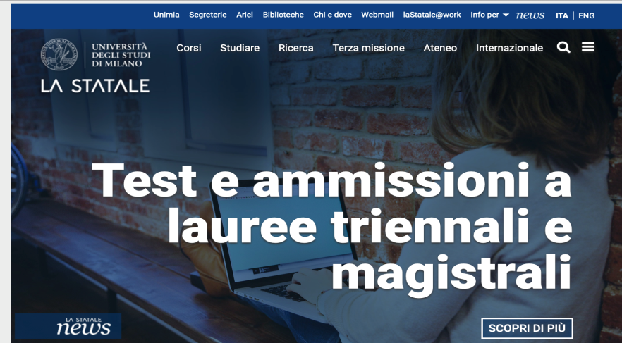
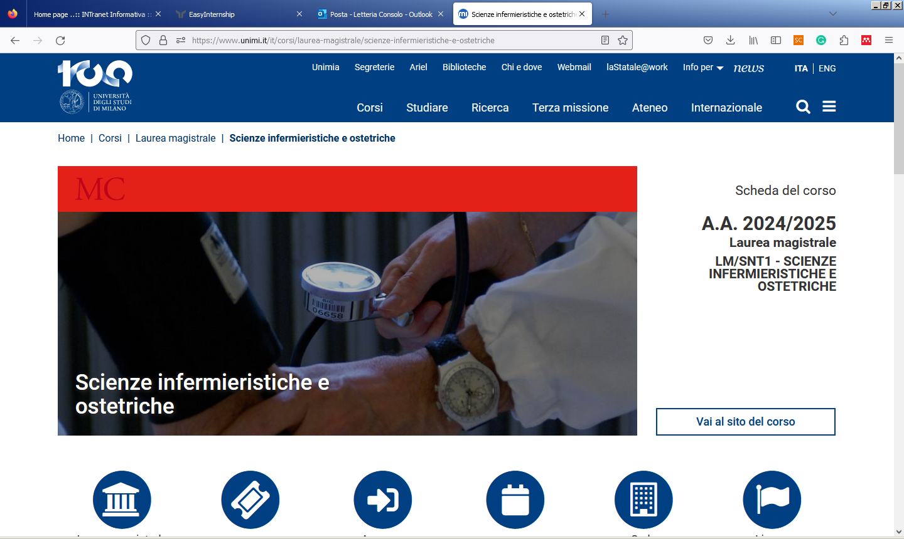
Corso di Laurea Magistrale in
Il corso di laurea magistrale in SIO si pone l'obiettivo di formare un professionista con
conoscenze e competenze specialistiche assistenziali cliniche , etiche e
metodologiche avanzate e in grado di esercitare tali competenze nella pratica clinica, nella prevenzione, nella formazione, nella ricerca e nella gestione e direzione dei servizi sanitari.
L’azione sui problemi prioritari e sui bisogni di salute della popolazione nell’acuzie , nella cronicità, con modelli di risposta innovativi nonché la tensione per il miglioramento della salute sono le finalità ultime del laureato magistrale in qualsiasi ambito si trovi ad operare.

Slide 8
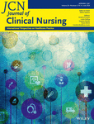
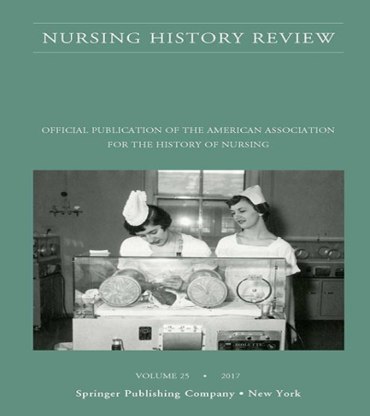
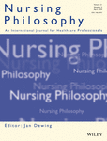
Corsi semestrali e annuali ed esami di 1 anno, 24/25 frequenza obbligatoria
Corso di Laurea Magistrale in Scienze Infermieristiche e Ostetriche
https://sio.cdl.unimi.it/it/insegnamenti/piano-didattico
1 anno
Statistica e metodi epidemiologici di studio e programmazione
e valutazione dei servizi sanitari , 6 CFU ( corso mutuato)
Economia, diritto e responsabilità professionale clinica e
organizzativa in ambito sanitario , 8 CFU
Avanzamenti teorici e filosofici della disciplina infermieristica e
ostetrica nella pratica avanzata, 8 CFU
Metodi di assessment della pratica avanzata nella prevenzione e
assistenza per la salute della persona, della famiglia e della
comunità,7 CFU
Metodi per una pratica assistenziale avanzata basata sulle evidenze
di ricerca 7 CFU
Lingua inglese, 2 CFU * (SLAM)
Tirocinio, 16 CFU *;
Attività elettive *

Slide 9
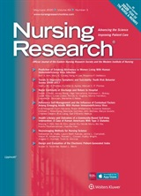

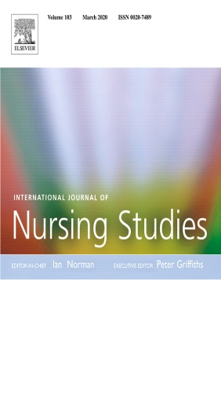
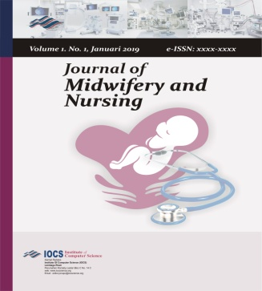
Corsi semestrali ed annuali ed esami di 2 anno ( 24/25) frequenza obbligatoria
Corso di Laurea Magistrale in Scienze Infermieristiche e Ostetriche
https://sio.cdl.unimi.it/it/insegnamenti/piano-didattico
2 anno Ricerca infermieristica e ostetrica applicate ai contesti sanitari , 7 CFU
Insegnamento/apprendimento nella formazione e nella pratica avanzata
infermieristica e ostetrica e strategie tecnologiche di supporto, 7 CFU
Leadership e direzione dei processi dell’assistenza infermieristica e
ostetrica, 7 CFU
Psicologia clinica, dinamiche di gruppo e pedagogia applicate, 5 CFU
Metodologie di valutazione della qualità e dei risultati della pratica clinico- assistenziale avanzata nell’acuzie, nella cronicità e nel fine vita 8CFU
Tirocinio, 14 CFU *; Attività elettive*

Slide 10
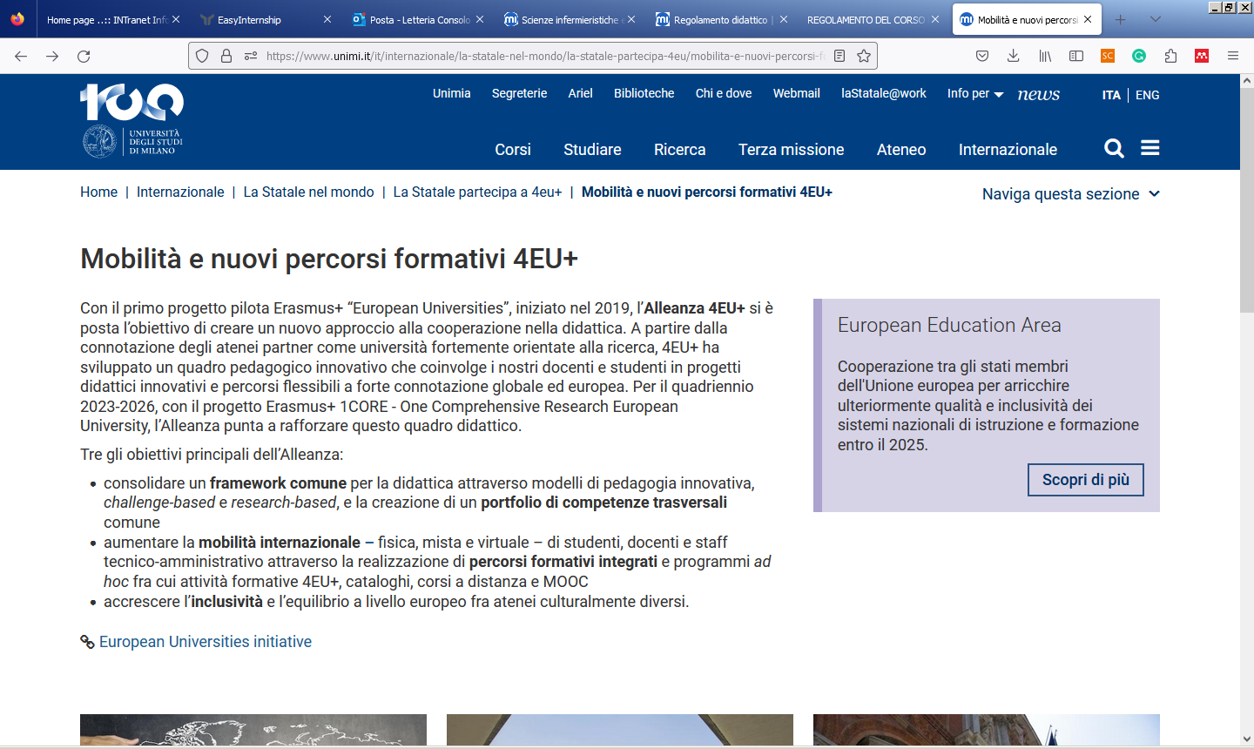
Percorso Opzionale in inglese
( microcredentials )
First year
Advanced practice assessment methods in primary and community care
Corso integrato di Avanzamenti teorici e filosofici della disciplina ostetrica nella pratica
avanzata
MED/09 Internal Medicine;
MED/45 Nursing ;
MED/47 Midwifery;
MED/38 Paediatrics;
MED/40 Obstetrics and gynecology ;
MED/42 Hygiene and Public Health ;
MED/44 Occupational Medicine
= ECTS 7
2 Elective + 7 Thesis = 16 ECTS
Second year
Advanced clinical practice assessment methods in acute, chronic and end of life care
Corso integrato di Metodologie di valutazione della qualità e dei risultati della pratica iavanzata clinico-assenziale avanzata nell’acuzie, nella cronicità e nel fine vita
Academic disciplines:
BIO/14 Pharmacology
MED/45 Nursing
MED/47 Midwifery
MED/06 Medical Oncology
= ECTS 8
1 Elective + 7 Thesis = 16 ECTS

Slide 11
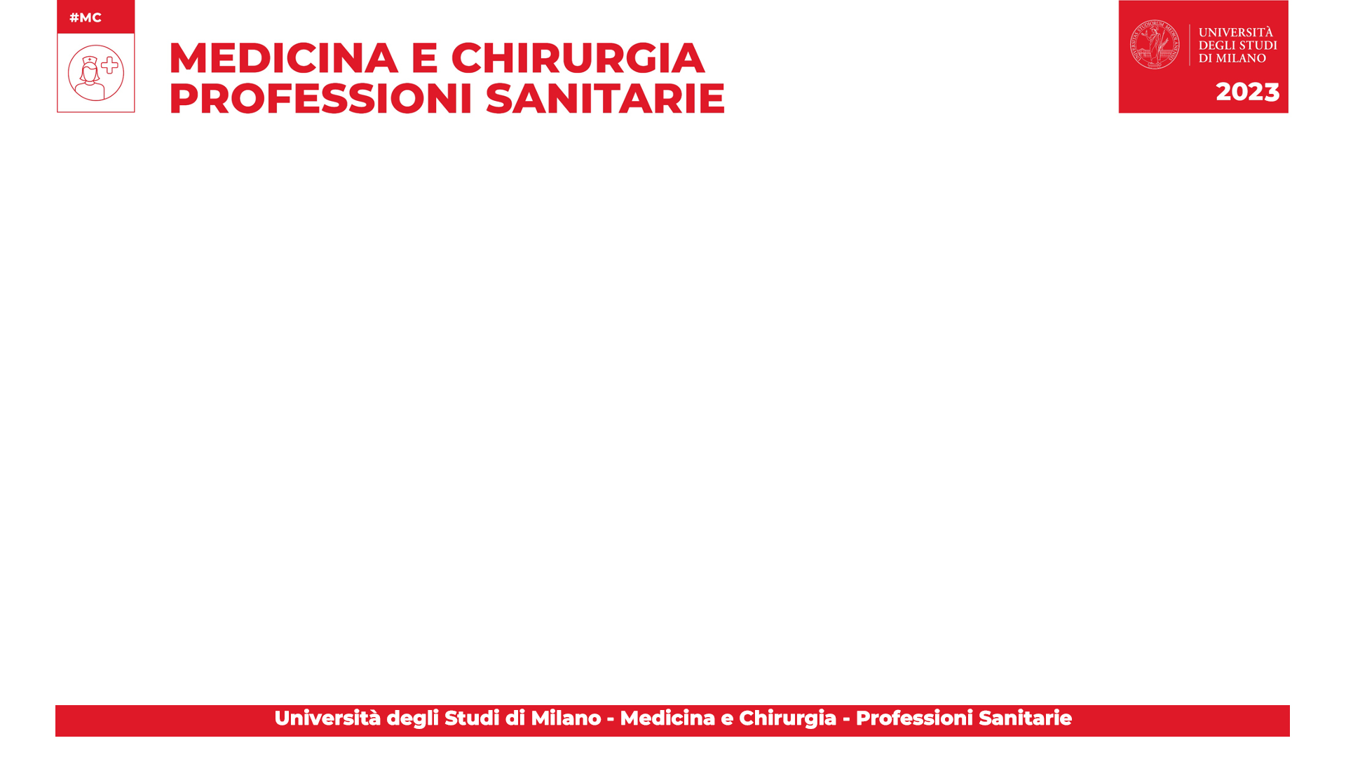

Corso di Laurea Magistrale in Scienze Infermieristiche e Ostetriche
Promozione della qualità del corso e della soddisfazione degli studenti
Piano studi part time, quadriennale 1 anno o triennale al 2 anno o..fc
Didattica blended su piattaforma Moodle per il corso di Prevenzione e assistenza 1 anno
Didattica con Mindomo, aula virtuale per didattica Blended, corsi 2 anno
Progetto di Co-costruzione di due corsi di insegnamento in partnership fra studenti e docenti
Corso preparatorio di Statistica
Project field di Tirocinio: Revisione letteratura, Indagine epidemiologica su problemi clinico assistenziali , partecipazione a studi osservazionali, Stages osservativi in ambito clinico-assistenziale, gestionale, didattico
Partecipazione a eventi professionali internazionali e a attività in Erasmus e di tesi all’estero

Slide 12
Corso di Laurea Magistrale in Scienze Infermieristiche e Ostetriche
Sbocchi professionali del laureato magistrale in Scienze Infermieristiche e Ostetriche
accesso ai ruoli della dirigenza sanitaria
accesso ai ruoli della dirigenza sociosanitaria
accesso ai ruoli di coordinamento dipartimentale
accesso all’attività di insegnamento dedicato al personale del Servizio sanitario, di tutor e di direttore didattico per i CdL del settore
accesso alla ricerca ( infermiere o ostetrica di ricerca)
accesso alle funzioni clinico assistenziali specialistiche
accesso al percorso universitario successivo del Dottorato di ricerca o dei Master di secondo livello

Slide 13
Formazione post laurea magistrale:
- master di secondo livello annuali o biennali
- dottorato di ricerca triennale con l’accesso a Scuole di Dottorato multidisciplinari dei quali sono parte le scienze infermieristiche

Slide 14
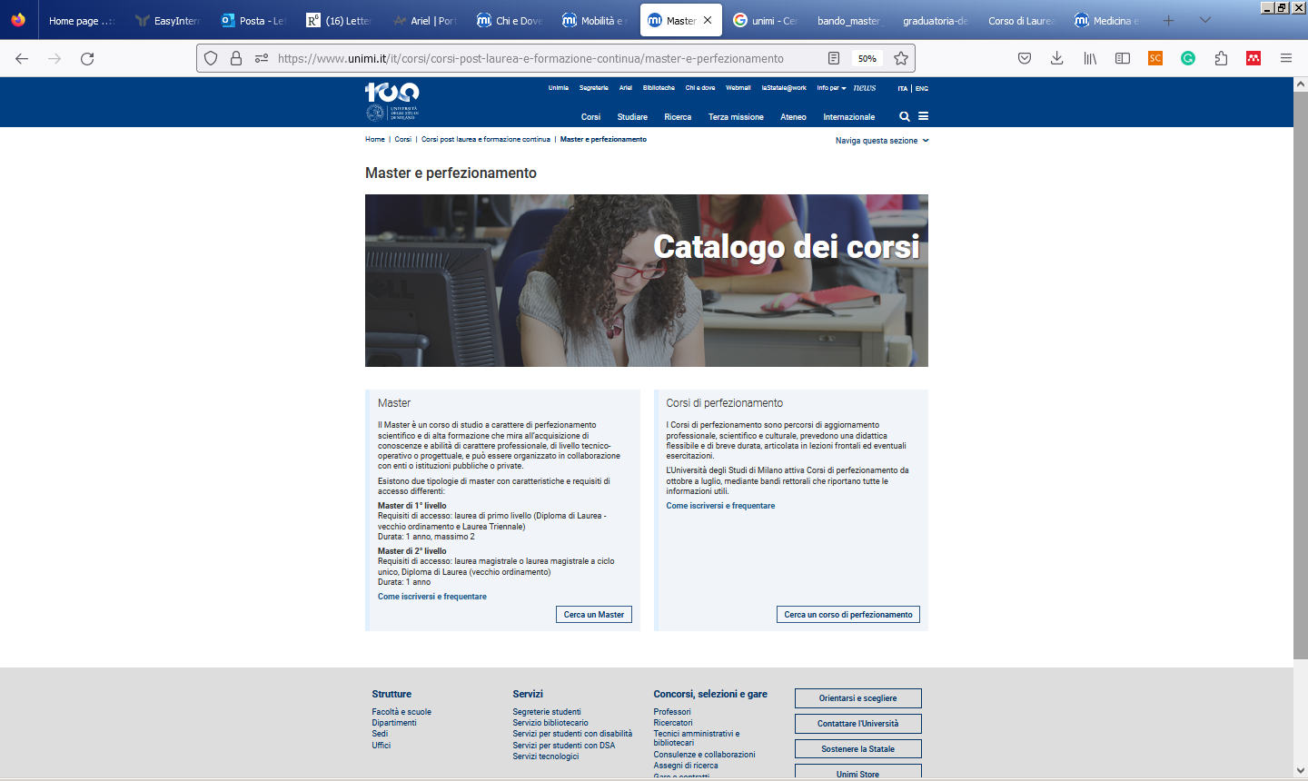

Slide 15

Master di 1° livello per a.a. 2024/2025 :
"Coordinamento Infermieristico e gestione del processo dalla donazione al trapianto di organi e tessuti”
Il master consente di acquisire le conoscenze, abilità-e competenze , necessarie per svolgere funzioni di leadership (key person) all’interno delle strutture di coordinamento aziendali e dipartimentali per l’attività di donazione e di trapianto di organi e tessuti e intervenire, in autonomia, nei processi correlati, nelle sue diverse articolazioni, operative, organizzative, programmatorie, relazionali, formative
Il corso consentirà allo studente di acquisire :
-conoscenza delle condizioni cliniche e delle patologie nelle cui fasi avanzate si richiede il trapianto;
-conoscenza e capacità di applicazione dei principi del processo di donazione in ambito ospedaliero, sul territorio, in hospice;
-conoscenze, capacità ed esperienze di gestione del processo della donazione e del trapianto e del follow up;
-valutazione multidisciplinare e presa in carico del donatore e supporto alla famiglia;
- capacità di leadership nelle équipe multidisciplinari interospedaliere e nelle reti nazionali e regionali dei trapianti;
- conoscenza e capacità di interazione con le strutture ospedaliere pubbliche e private no profit e della rete dei trapianti;
- capacità di gestione e applicazione della comunicazione con gli operatori sanitari, le famiglie , le associazioni che contribuiscono al processo dalla donazione al trapianto e al follow up
- Conoscenza e capacità di applicazione delle metodologie di ricerca infermieristica e di EBP ed EBN peculiari della assistenza e gestione del processo clinico e organizzativo dalla donazione al trapianto e al follow up;
capacità di analisi di casi assistenziali, clinici e di ricerca tenendo conto delle implicazioni di responsabilità professionale e deontologica in equipe multidisciplinari e nelle reti dei trapianti

Slide 16
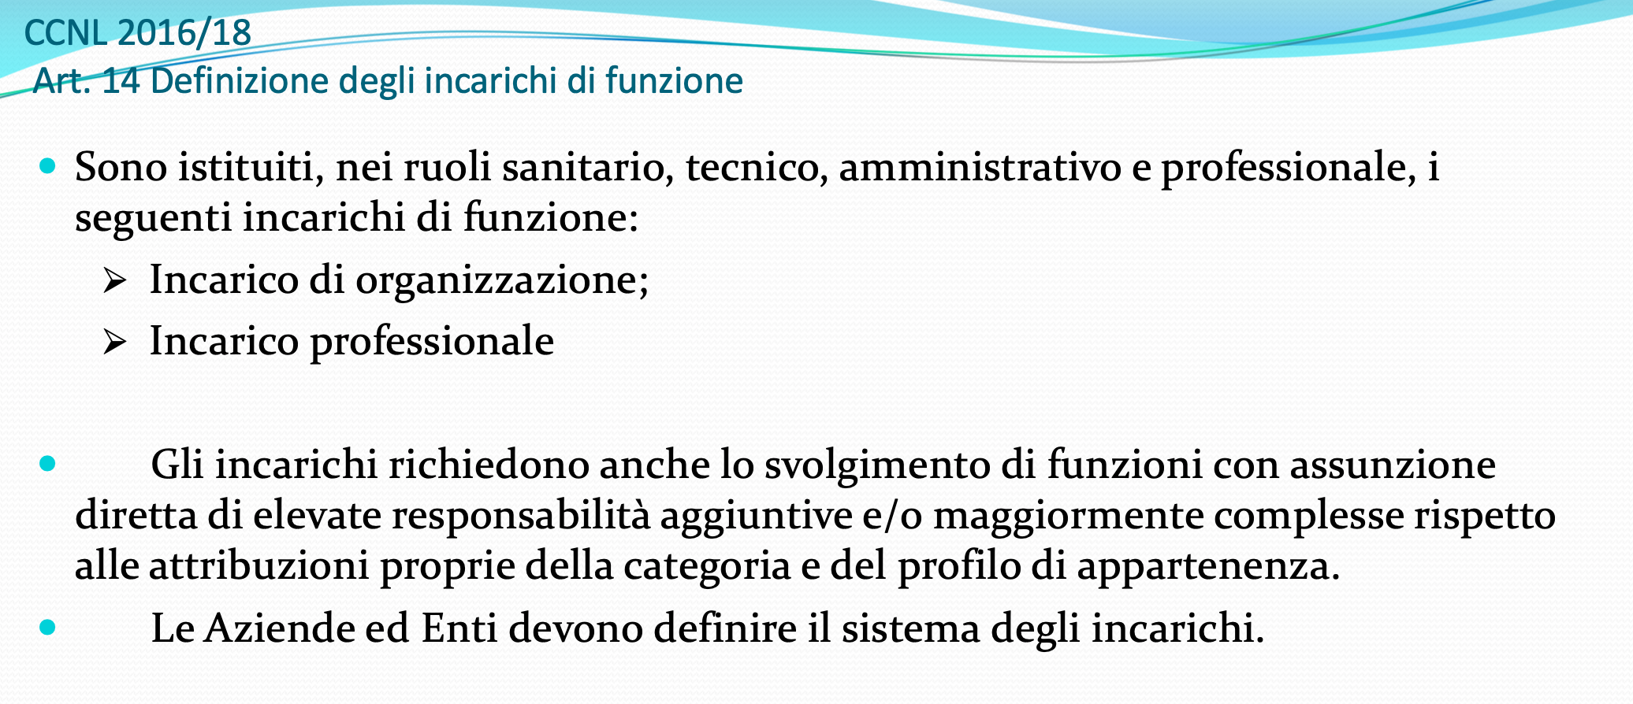
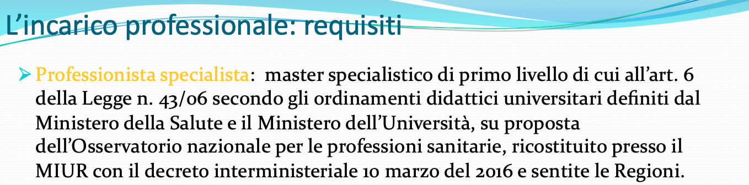
Dove spendere la formazione con Master ?

Slide 17
GRAZIE
maura.lusignani@unimi.it
letteria.consolo@unimi.it
loredana.pasquot@unimi.it
segreteria.clmsio@unimi.it

